Slide 1
第九章 多采样率数字信号处理

Slide 2
本章内容：
9.1 引言
9.2 整数因子抽取
9.3 整数因子的内插
9.4 按有理数因子的采样率转换
9.5 采样率转换滤波器的高效
9.6 采样率转换系统的多级实现

Slide 3
9.1 引言
前面讨论的信号处理的方法都是把采样率Fs视为固定
值，即在一个数字系统中只有一种采样频率。但在实
际系统中，要求一个数字系统能工作在“多采样率”
状态。
例如,在数字电话系统中，传输的信号既有语音信号，
又有传真信号，可能还有视频信号，这些信号的带宽
相差甚远。所以，该系统应具有多种采样率，并根据
所传输的信号自动完成采样率转换。
返回

Slide 4
回到本节
需要多采样率
的场合：
采样率转换通常分为：抽取和插值
采样率转换类型
（1）整数因子抽取
（2）整数因子插值
（3）有理数因子采样率转换
（4）任意因子采样率转换
非平稳信号的分析
  需求不同
  冗余数据的存在
返回

Slide 5




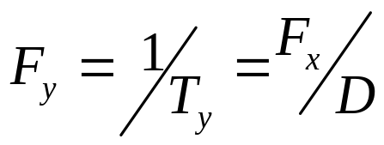
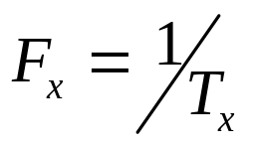
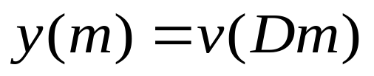

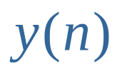
9.2 整数因子抽取
现在按整数因子D对抽取。原理方框图为
D
0
n
0
n
返回

Slide 6
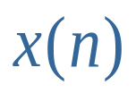
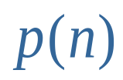
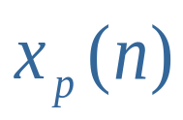
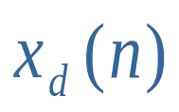
回到本节
序列x(n)
0
n
抽样序列p(n)
n
已抽样序列
n
抽取序列
n
返回

Slide 7
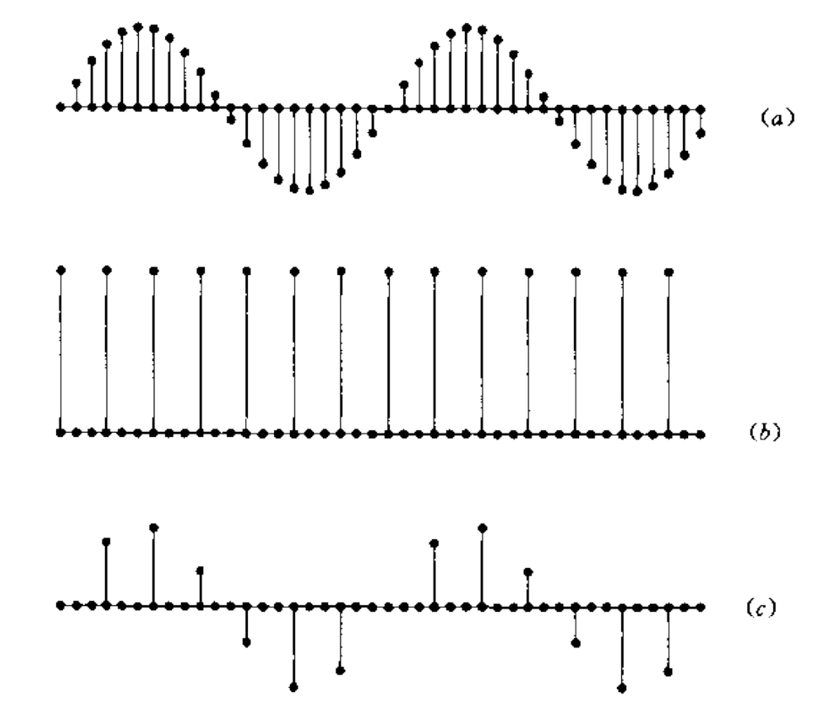
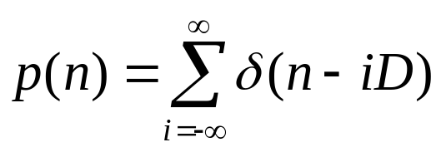
回到本节
时域分析
原始信号v(n)
脉冲串p(n)
抽取后的序列y（n)
D=3
返回

Slide 8
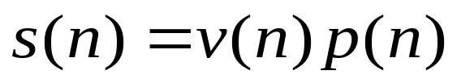
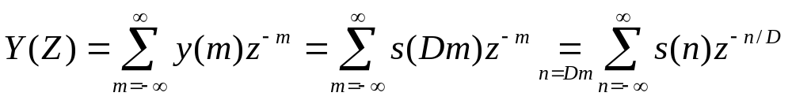
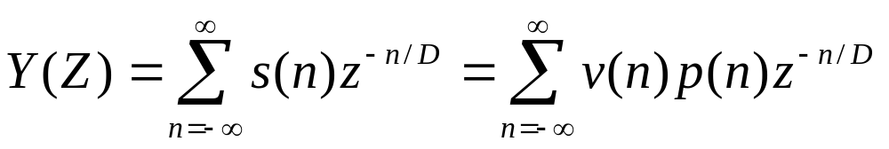
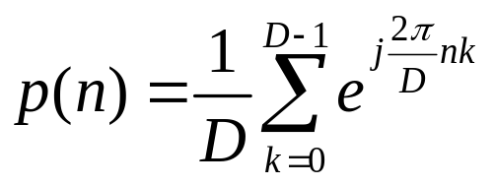

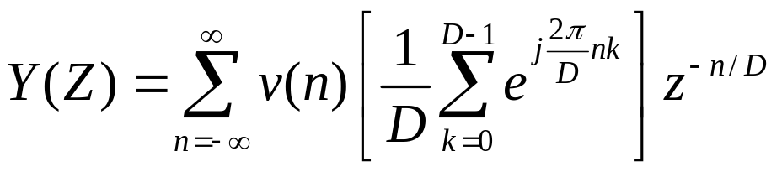
频谱关系
回到本节
令
返回

Slide 9
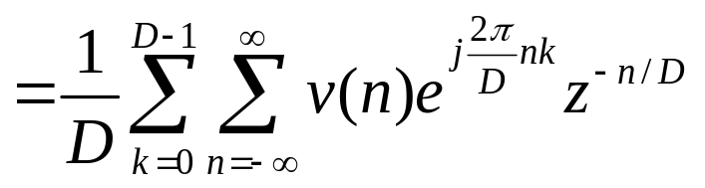
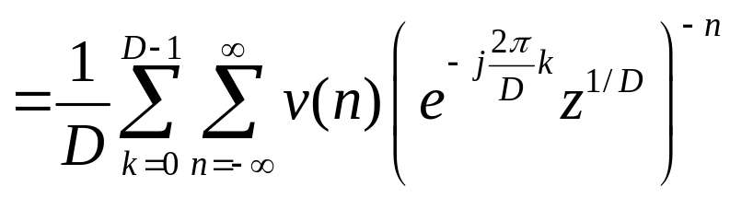
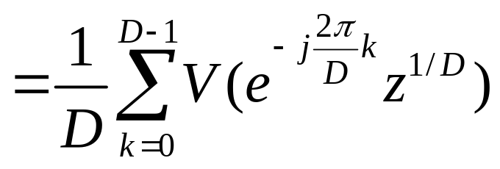
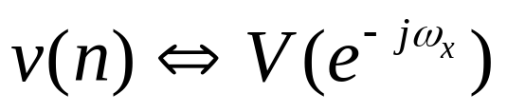
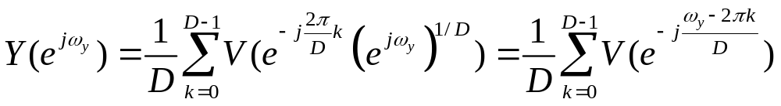
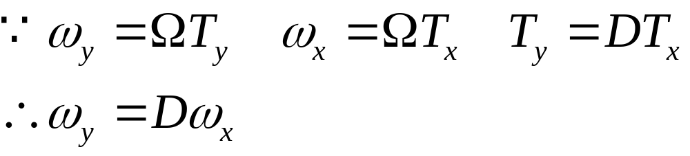
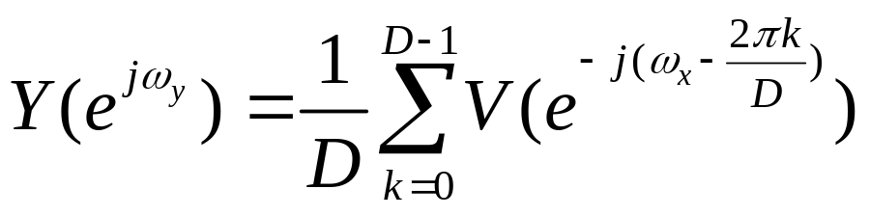
回到本节
返回

Slide 10
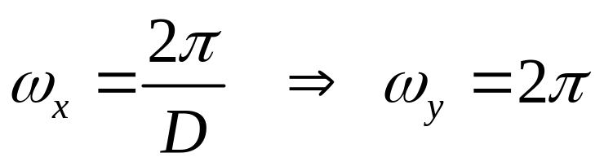
回到本节
返回

Slide 11
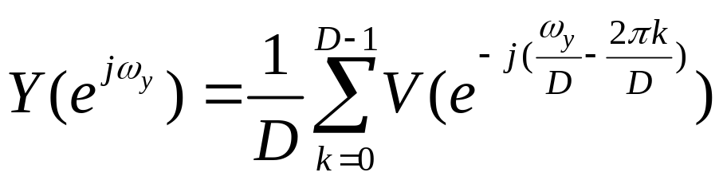







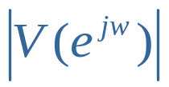






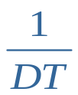
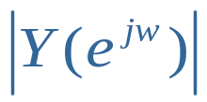



回到本节
频域分析 D=2
0
va(t)信号的频谱
v(n)信号的频谱
0
y(n)信号频谱
0
返回

Slide 12
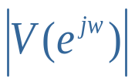

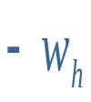




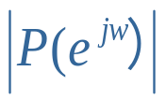


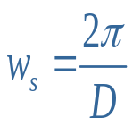

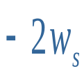







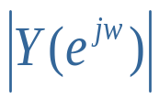


原信号的频谱
回到本节
0
0
0
返回

Slide 13
回到本节
结论：
（1）时域抽取得愈大，即D愈大，或抽样率愈
低，则频域周期延拓的间隔愈近，有可能产生频
率响应的混叠失真。
（2）对x(n)不能随意抽取，只有在抽取之后的抽
样率仍满足抽样定理要求时，才不会产生混叠失
真。
返回

Slide 14
回到本节
整数因子抽取特点：
(1)已抽样序列x(n)和抽取序列y(n)的频谱差别在频 率尺度上不同。
(2)抽取的效果使原序列的频谱带宽扩展。
(3)为避免在抽取过程中发生频率响应的混叠失真，原序列x(n)的频谱就不能占满频带(0-π).
(4)如果序列能够抽取而又不产生频率响应的混叠失
真，其原来的连续时间信号是过抽样，使原抽样率可以减小而不发生混叠。
返回

Slide 15
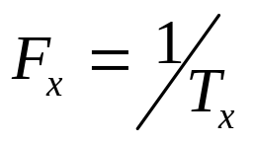
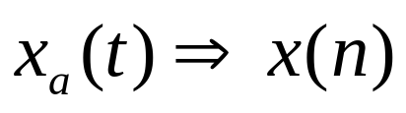

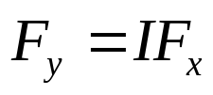
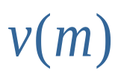
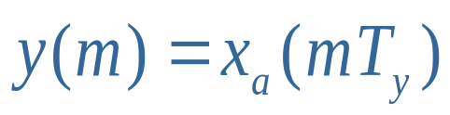
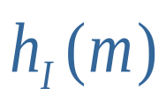
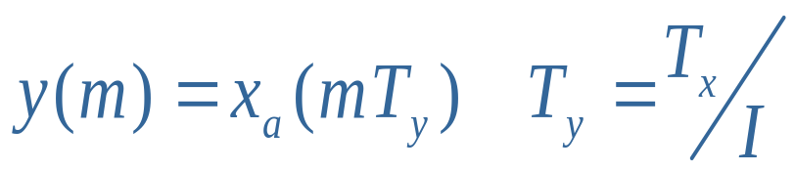
9.3整数因子内插
整数因子I内插的目的将原信号采样频率提高I倍
采样频率：
整数因子内插：将x(n)的抽样频率 增加 I
倍，即为I倍插值结果
插值的目标
↑I
返回

Slide 16

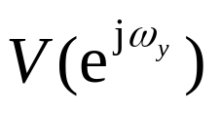
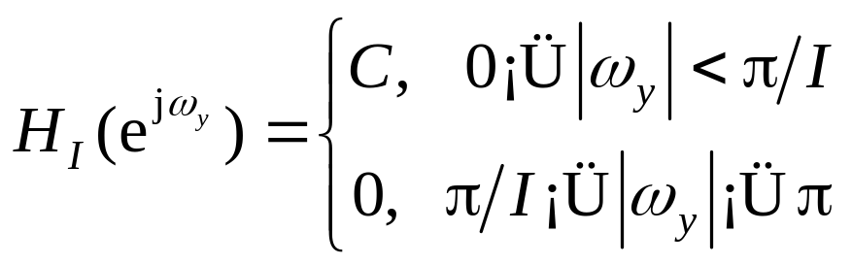
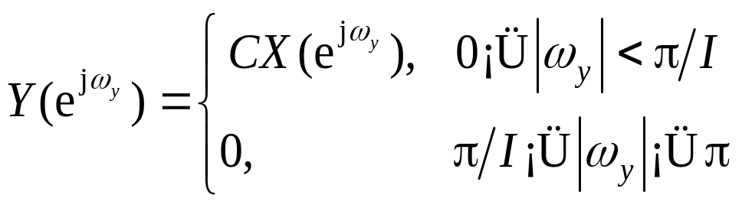


回到本节
在零值内插之后的滤波器 的作用就是滤除
中的镜像谱，输出所期望的内插结果。称为镜像滤波
器。理想情况下，镜像滤波器的频率响应特性为
式中，C为定标系数,此时,输出频谱为
定标系数C的作用是，在 时，确保
输出序列 ,令m=0 ,可以简单算出C=I.
返回

Slide 17
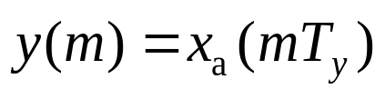
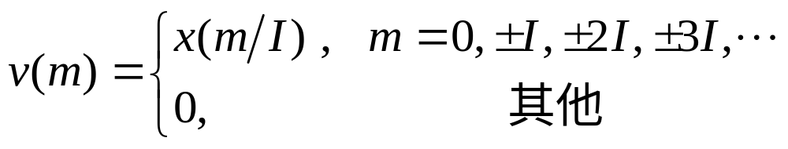
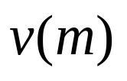
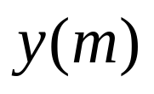
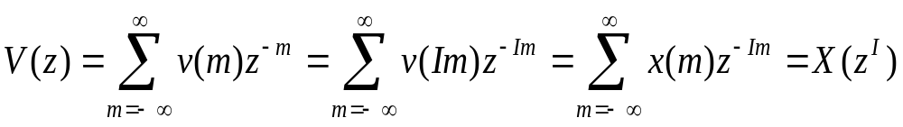
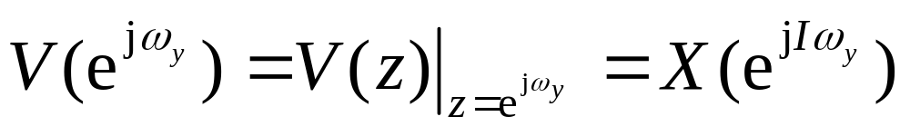
回到本节
到按整数因子I内插的序列 ,
的采样率和 的采样率相同.由于
且有
返回

Slide 18
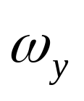












回到本节
表示相应于新采样频率 的数字频率,满足关系式
同样, 表示原采样频率 的
数字频率,且 由于 ,所以
及其频谱 和 及其频谱 分别如
图9.3.2（a）和（b）所示.
可见 是原输入信号频谱 的I次镜像周期
重复，周期为 。
根据时域采样理论知道，按整数因子I内插的输出序列
的频谱 应当以 为周期.
如下图9.3.2(c)所示
返回

Slide 19

回到本节
图9.3.2 按整数因子I内插过程中的时域和频域示意图（I=3）
返回

Slide 20



9.4 按有理数因子I/D的采样率转换
在前两节讨论的基础上,现在介绍 按有理数因子I/D
采样率转换一般原理,实现方法原理框图如下:
转换过程:首先对输入序列 按整数因子I内插，然
后再对内插器的输出序列按整数因子D抽取，达到按有
理数因子I/D的采样率转换。(先内插后抽取才能最大
限度地保留输入序列的频谱成分 )
分别用 和 表示输入序列 和输出
图9.4.1 按有理数因子I/D的采样率转换方法
返回

Slide 21





回到本节
序列 的采样频率,则 .图中镜像滤波
器 和抗混叠滤波器 级联，工作在相同的采
样频率 ,二者可以合成为一个等效滤波器 ,从
而得到按有理数因子I/D采样率转换的实用原理方框图,
如下图9.4.2所示
理想情况下， 和 均为理想低通滤波器，所以
等效滤波器 仍是理想低通滤波器，其等效带宽应
当是 和 中最小的带宽.
图9.4.2 按有理数因子I/D采样率转换的实用原理方框图
返回

Slide 22


回到本节
的频率响应为
现在推导图9.4.2中输出序列 的时域表达式.零
值内插器的输出序列为
返回

Slide 23


回到本节
线性滤波器输出序列为
整数因子D抽取器最后输出序列时域表达式为:
如果线性滤波器用FIR滤波器实现，则可以根据上式直
接计算输出序列.
返回

Slide 24
9.5 采样率转换滤波器的高效实现
采样率转换系统中滤波器的高效实现指的是运算量小,处理效率高.
高效实现结构的基本思想是：将FIR滤波器的乘法和加法运算移到系统中采样率最低处。
FIR滤波器绝对稳定,容易实现线性相位特性,特别是容易实现高效结构.
下面分别介绍直接型FIR滤波器的高效实现结构和多级实现结构。
返回

Slide 25
本章主要讲述:
9.5.1 整数因子D抽取系统的直接型FIR结构
9.5.2．整数因子I内插直接型FIR滤波器结构

Slide 26













回到本节
9.5.1 整数因子D抽取系统的直接型FIR结构
D
整数因子D抽取系统的直接型FIR滤波器结构图为
D
z
−
1
z
−
1
z
−
1

z
−
1
返回

Slide 27


回到本节
抽取器 在n=Dm时刻开通,选通FIR滤波器的
一个输出作为抽取系统输出序列的一个样值:
该系统结构的问题：
（1）滤波器工作在高采样频率上；
（2）D个滤波器输出的样值中，仅一个输出
返回

Slide 28


回到本节
为了得到相应的高效直接型FIR滤波器结构,将抽取操作嵌入FIR滤波器结构中，如下图示
↓
D
↓
D
↓
D
↓
D
返回

Slide 29









回到本节
↓D
n=Dm，抽取器开通，FIR滤波器的输入为
返回

Slide 30
回到本节
一般直接型
高效直接型
↓
D
D
z
−
1
↓
D
z
−
1
↓
D
z
−
1

↓
D
z
−
1
可以看出，两种结构的滤波器输出样值相同，功能完全等效
高效直接型FIR滤波器（右图）运算量为1/D，滤波在抽取之
前。
返回

Slide 31

回到本节
如果FIR滤波器为线性相位滤波器,则根据h(n)的对称
性,可以进一步减小计算量.其高效结构如下图所示.
采用线性相位FIR滤波器的高效抽取结构图
返回

Slide 32




9.5.2．整数因子I内插直接型FIR滤波器结构
回到本节
I
整数因子I内插系统的直接型FIR滤波器结构如图示
I
z
−
1
z
−
1
z
−
1

z
−
1
返回

Slide 33
回到本节
该系统结构问题：
（1）滤波器工作在高采样频率上；
（2）滤波器输入的I 个样值中，仅一个非零
解决方法：将直接型FIR滤波器结构部分进行转置
变换,得到如图所示的等效结构。然后可以将零值
内插器移到FIR滤波器结构中的M个乘法器之后,得
到如图所示的结构。
返回

Slide 34
回到本节
FIR滤波器转置
I
z
−
1
z
−
1

−
1
z
z
−
1
返回

Slide 35
回到本节
按整数因子I内插系统的高效FIR滤波器结构
I
z
−
1
I
z
−
1
I


−
1
z
I
z
−
1
I
可见，加在延迟链上的信号完全一样；乘法运算
在低采样率下实现高效结构
返回

Slide 36


回到本节
线性相位FIR：
返回

Slide 37
9.6 采样率转换系统的多级实现
在抽取因子和内插因子很大的情况下,实现结构中将需
要的多相滤波器很多,而且其工作效率很低。
下面分别介绍针对整数因子D或内插因子I情况的多级
实现方法.
对内插因子I的情况，如果I可以分解为L个正整数的乘
积,则按整数因子I的内插系统可用下图所示的L级整数
因子内插系统级联来实现。
返回

Slide 38




回到本节
图中， 是第i级整数因子Ii内插系统的镜像
滤波器，第i级输出的采样频率为:
同样,D可以分解为J个正整数的乘积
按整数因子I内插系统的多级实现结构图
返回

Slide 39



回到本节
按整数因子D的抽取系统可用下图所示的J级整数因子抽
取系统级联来实现.
第i级输出序列的采样频率为
式中
是第i级整数因子Di抽取系统的抗混叠滤波器，其
阻带截止频率应满足
按整数因子D的抽取系统的多级实现结构图
返回

Slide 40



回到本节
相应的模拟截止频率为
下面通过分析可以证明,各级滤波器的过渡带可以更宽,
从而使滤波器阶数降低,并能保证总抽取系统输出的频
谱混叠满足要求。按整数因子D抽取,只能保留输入信
号 中的频谱 成分.
用多级实现时,只要设计每级滤波器，保证该频段上无
频谱混叠就行.
（9.6.6）
返回

